Slide 1
LÍNGUA INGLESA
ENSINO MÉDIO

Slide 2
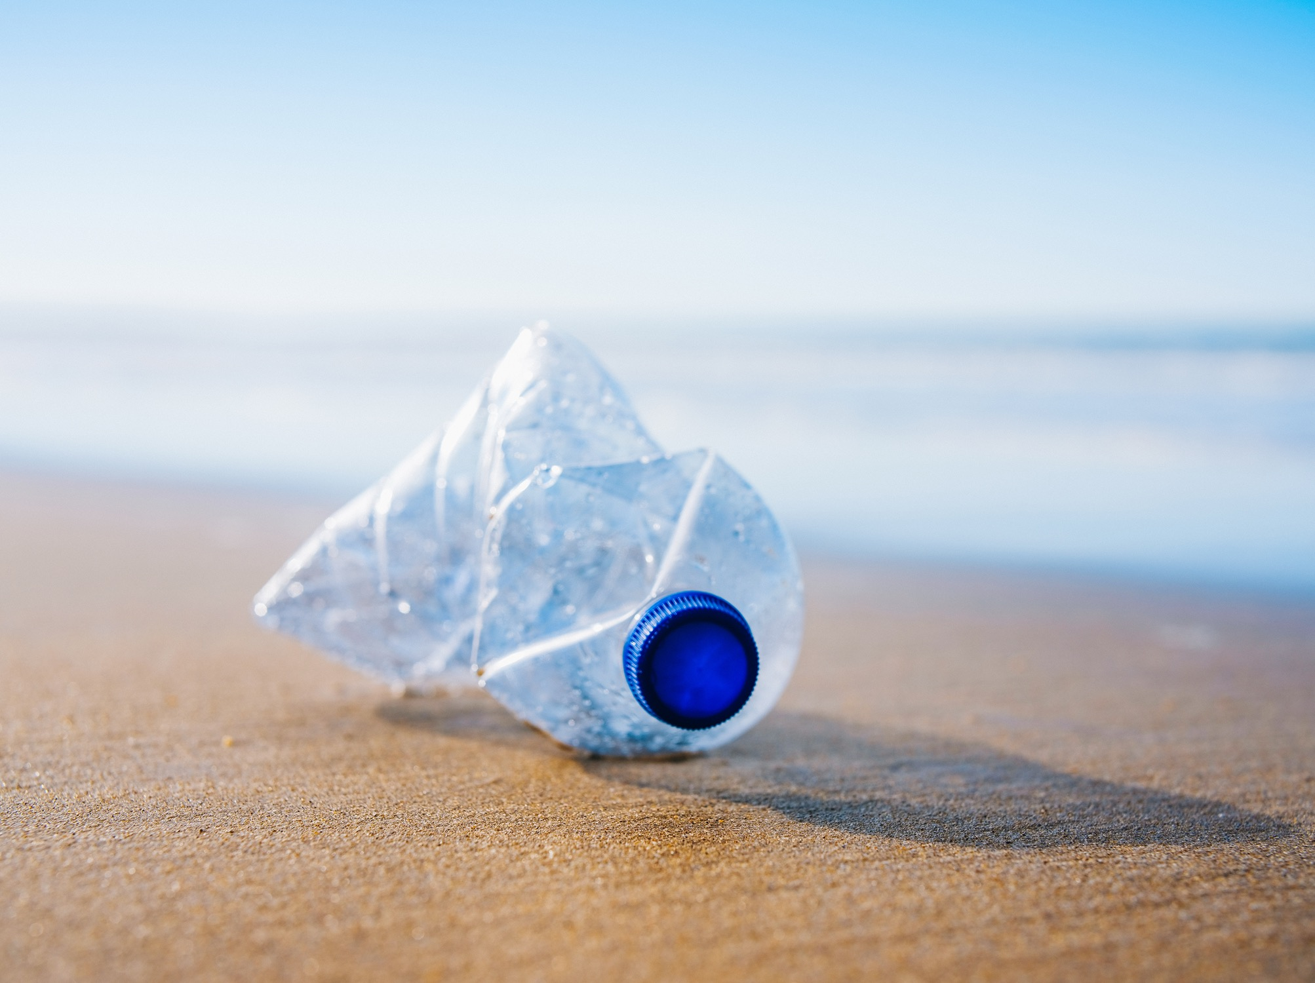

UNIT 2
NO MORE
PLASTIC!
Em sua opinião, qual é o objetivo do cartaz?
AUSTRALIAN MARINE CONSERVATION SOCIETY. I want our seas plastic free. [2019.] 1 cartaz. Disponível em: https://web.archive.org/web/20250311090639if_/https://www.marineconservation.org.au/wpcontent/uploads/2020/11/AMCS_CausePosters_2019_01_Plastics_A3.pdf. Acesso em: 2 maio 2025.

Slide 3
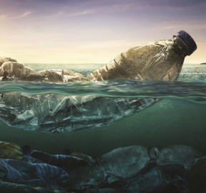
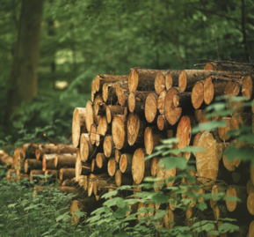
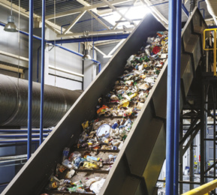
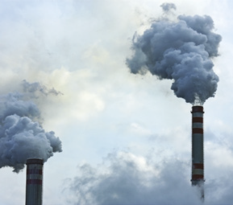
UNIT 2
water pollution
deforestation
LANGUAGE NOTE
Note que as palavras pollution, deforestation e production são substantivos formados pelo sufixo -tion.
O acréscimo de um sufixo, geralmente,
modifica a classe grammatical da palavra. Isso acontece tanto em inglês quanto em português.
pollute (verbo) pollution (substantivo)
deforest (verbo) deforestation (substantivo)
produce (verbo) production (substantivo)
waste production
air pollution

Slide 4
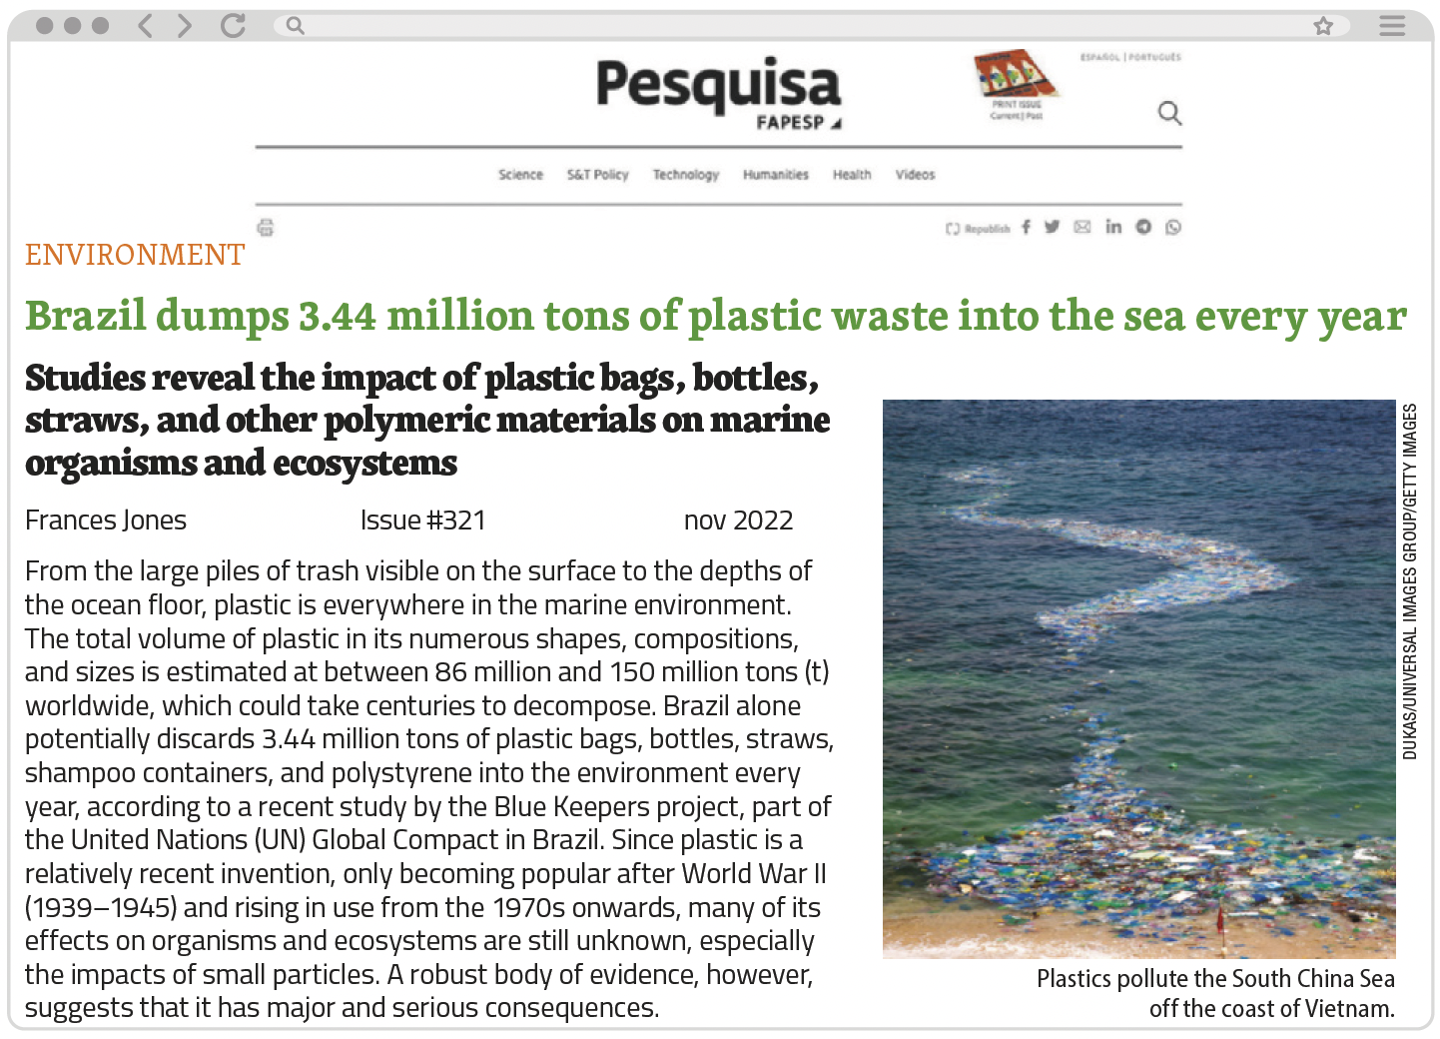
UNIT 2
TIP
Apoie-se em palavras parecidas com o português
para fazer previsões sobre o texto e compreendê-lo. Que palavras parecidas com o português você encontra no texto?
JONES, Frances. Brazil dumps 3.44 million tons of plastic waste into the sea every year. Revista Pesquisa FAPESP, [São Paulo], ano 23, n. 321, nov. 2022. Disponível em: https://revistapesquisa.fapesp.br/en/brazil-dumps-3-44-million-tons-of-plastic-waste-into-the-sea-every-year/. Acesso em: 11 ago. 2024.

Slide 5
UNIT 2
Responda às perguntas a seguir. Use o Language note para ajudar você.
Who is the author of the text?
What is the total volume of plastic waste estimated worldwide?
How much plastic does Brazil discard into the environment every year?
When does the use of plastic start to rise?
Why are the effects of plastic on organisms and ecosystems still largely unknown?
LANGUAGE NOTE
Question words
Usamos:
who para perguntar sobre pessoas;
what para perguntar sobre coisas, fatos ou atividades;
how much para perguntar sobre uma quantidade (palavras incontáveis como plastic);
when para perguntar sobre tempo;
why para perguntar sobre uma explicação ou um motivo.

Slide 6
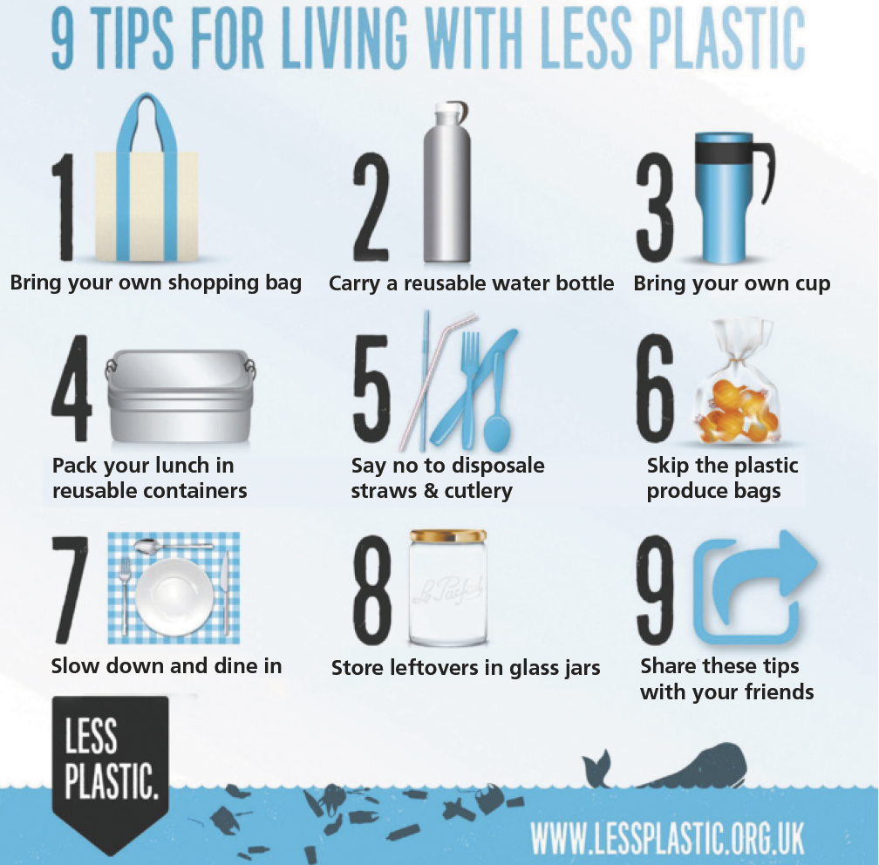
UNIT 2
TIP
Observe o contexto
para identificar palavras
parecidas com as do português, mas com significado diferente
(false cognates ou false friends) e faça inferências sobre o verdadeiro significado delas.
LESS PLASTIC. 9 tips for living with less plastic. [201-]. 1 cartaz. Disponível em: https://www.lessplastic.org.uk/9-tips-living-less-plastic/. Acesso em: 11 ago. 2024.

Slide 7
UNIT 2
“Brazil dumps 3.44 million tons of plastic waste into the sea every year.”
“Studies reveal the impact of plastic bags […].”
“Brazil alone potentially discards 3.44 million tons of plastic bags […].”
“[…] many of its effects on organisms and ecosystems are still unknown […].”
“A robust body of evidence, however, suggests that […].”
“[…] it has major and serious consequences.”
LANGUAGE NOTE
Em frases interrogativas no simple present, usamos:
Do + I/you/we/they + forma básica do verbo principal
Does + he/she/it + forma básica do verbo principal
Em frases negativas no simple present, usamos:
I/you/we/they + don’t (= do not) + forma básica do verbo principal
he/she/it + doesn’t (= does not) + forma básica do verbo principal

Slide 8

LANGUAGE REFERENCE
UNIT 2: SIMPLE PRESENT
Observe, no quadro a seguir, as regras ortográficas para verbos na 3a pessoa do singular do simple present.
 | Exemplos |  | Exemplos
A maioria dos verbos: verbo + s | take takes use uses | Verbos terminados em consoante + y: verbo - y + ies | study studies try tries
Verbos terminados em o, s, z, x, sh, ch: verbo + es | go goes finish finishes | Exceção: | have has

Slide 9
LANGUAGE REFERENCE
UNIT 2: SIMPLE PRESENT
Observe, nos quadros a seguir, as formas afirmativa e negativa do simple present. Note que, em frases negativas, usamos don’t/doesn’t antes do verbo principal em sua forma básica.
Forma afirmativa |  |  | Forma negativa
I/You/We/They | use | plastic. | I/You/We/They | don’t use | plastic.
He/She/It | uses |  | He/She/It | doesn’t use
 |  |  | don’t = do not; doesn’t = does not

Slide 10
LANGUAGE REFERENCE
UNIT 2: SIMPLE PRESENT
Observe, nos quadros a seguir, a forma interrogativa e as respostas curtas do simple present. Note que, em frases interrogativas, usamos do/does antes do sujeito e o verbo principal é usado em sua forma básica.
Forma interrogativa |  |  |  | Respostas curtas
Do | I/you/we/they | use | plastic? | Yes, | I/you/we/they | do.
 |  |  |  |  | he/she/it | does.
Does | he/she/it |  |  | No, | I/you/we/they | don’t.
 |  |  |  |  | he/she/it | doesn’t.

Slide 11
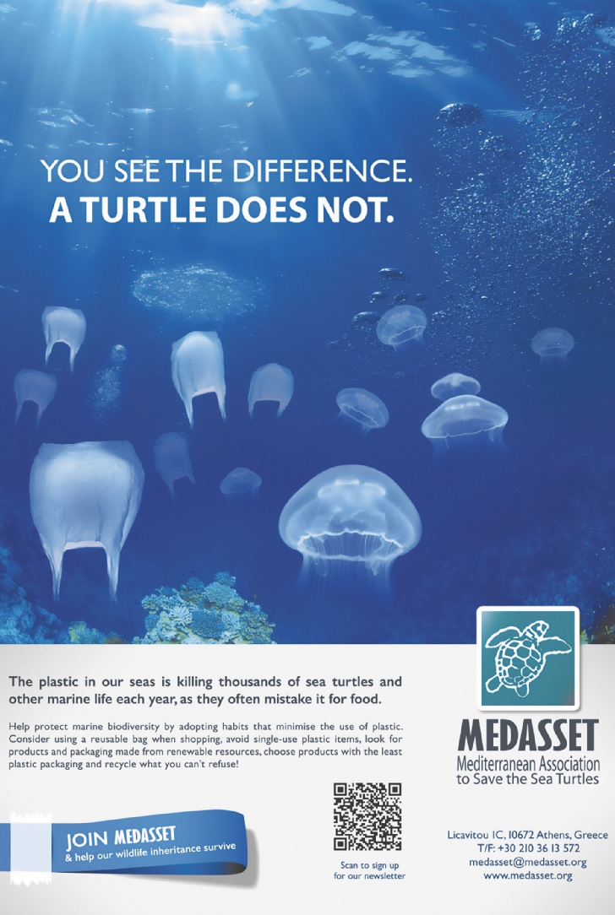
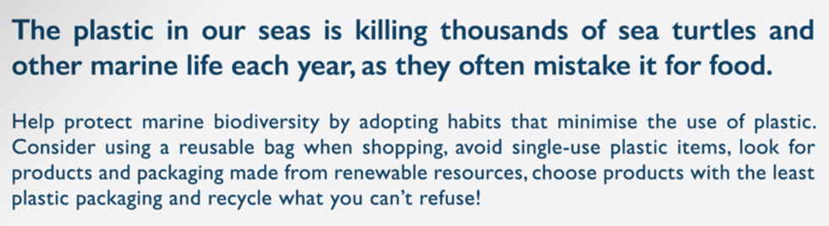
UNIT 2
TIP
Conhecer convenções
relacionadas a contextos e a gêneros de texto ajuda-nos a compreender e a
produzir textos de cada gênero. Com um colega, identifiquem características do gênero cartaz de campanha que vocês encontram no texto e escrevam- nas em seus cadernos.
MEDITERRANEAN ASSOCIATION TO SAVE THE SEA TURTLES. You see the difference. A turtle does not. [2012]. 1 cartaz. Disponível em: https://medasset.org/wp-content/uploads/2015/08/KX24X33cm_english.jpg. Acesso em: 11 ago. 2024.

Slide 12
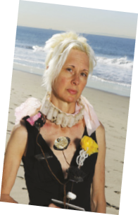
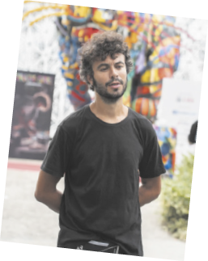
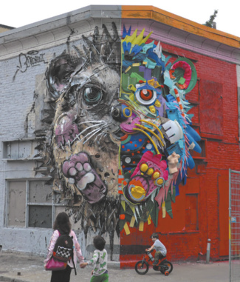
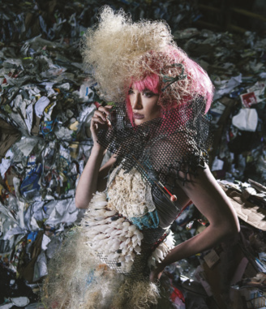
UNIT 2
Visual artist DeBris
Visual artist Bordalo II
THINK ABOUT IT!
Em sua opinião,
de que maneiras a
arte reciclada pode
influenciar políticas
públicas sobre conservação
ambiental?
Half Hedgehog (2023)
Feeding Frenzy (2017)

